Slide 1
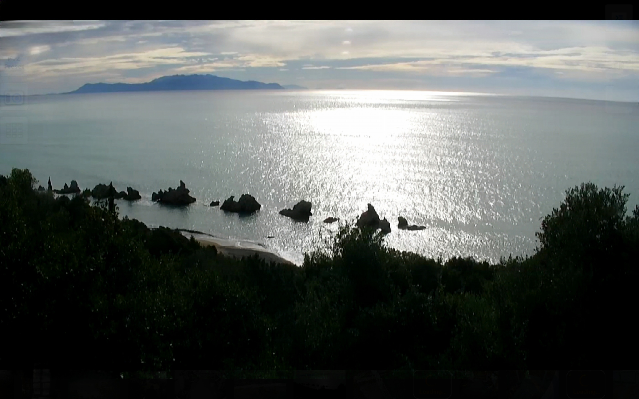
Οι πραγματικές πολυτέλειες στη ζωή
    Υγεία
    Ένα ήσυχο μυαλό
    Αργά πρωινά
    Η δυνατότητα να ταξιδεύεις
    Ξεκούραση χωρίς ενοχές
    Καλός ύπνος
    Ήρεμες και «βαρετές» μέρες
    Ουσιαστικές συζητήσεις
    Σπιτικά γεύματα
    Άνθρωποι που αγαπάς
    Άνθρωποι που σε αγαπούν κι αυτοί
Σας ευχόμαστε
καλή χρονιά 2025
Lis και Wolfgang

